Slide 1
Роль теории игр при принятии управленческих решений

Slide 2
Несколько сюжетов
Теория игр в Талмуде
Терия игр в русской классике
Люксембург в Евросоюзе

Slide 3
Теория игр в Талмуде. Задача о распределении наследства
Есть три кредитора, которым умерший задолжал соответственно 100, 200 и 300 шекелей. В сумме это составляет 600 шекелей, но умерший оставил гораздо меньшую сумму.
Если умерший оставил всего 100 шекелей, то рекомендуется разделить их поровну, если 300 шекелей — то в пропорции 50–100–150, а если 200 шекелей, то 50–75–75.

Slide 4
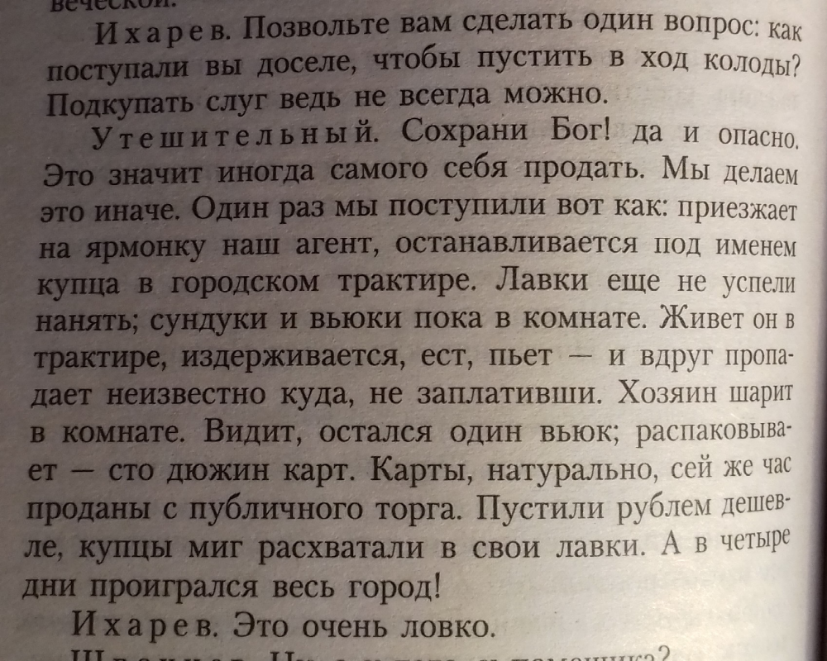
Теория игр в русской классике (Гоголь)

Slide 5
Парадокс политического влияния
Пример
” Люксембург в Евросоюзе“ Совет министров Европейского Союза (European Council). С 1958 по 1973 г. в ЕС было 6 стран.
Франция, Германия, Италия – 4 голоса, Бельгия, Нидерланды – 2 голоса, Люксембург – 1 голос
Квота = 12.
Вам ничего не кажется странным?

Slide 6
Выборщики
Два сюжета о Дональде Трампе.
Сюжет первый
2 штата, в одном живёт 8 человек (2 представителя), в другом - 12 человек (3 представителя). Первый штат целиком против Трампа, во втором - 8 к 4 за него.

Slide 7
Выборщики
ШТАТ 1 | ШТАТ 2
2 выборщика 3 выборщика

Slide 8
Наиболее известные модели теории игр
игры против природы | игры с однозначно определенными правилами
игры против противника | игры с неоднозначными правилами

Slide 9
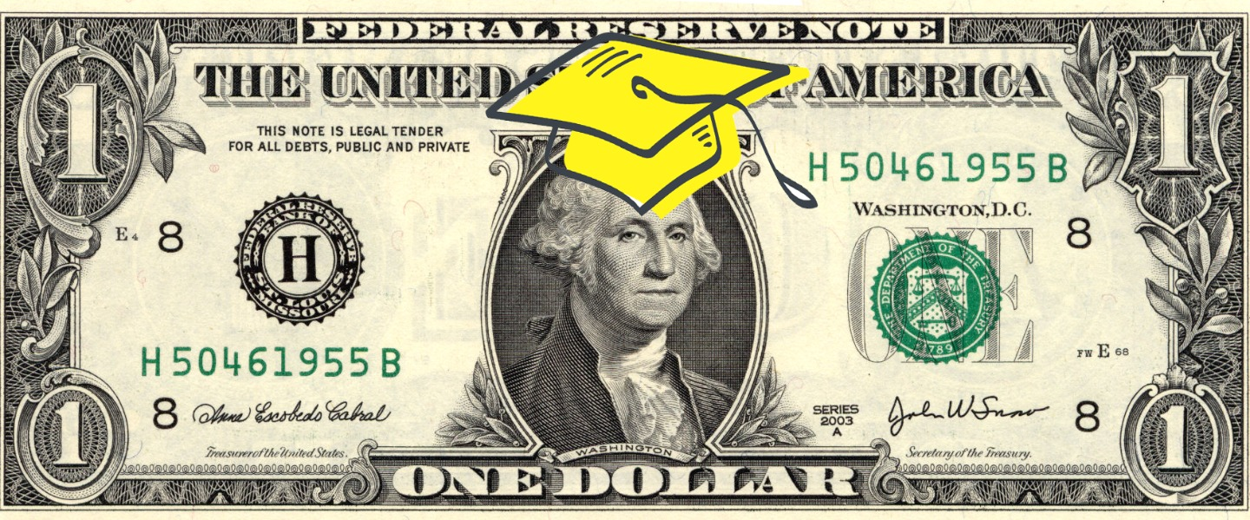
Долларовый аукцион

Slide 10
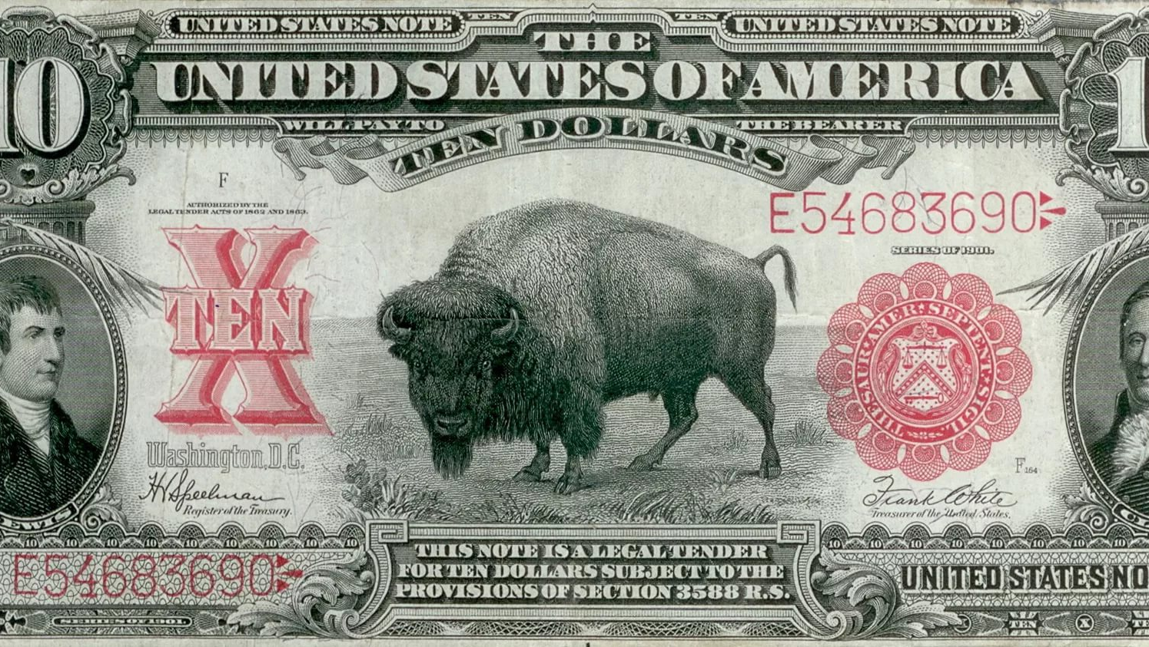
Долларовый аукцион в животном мире

Slide 11
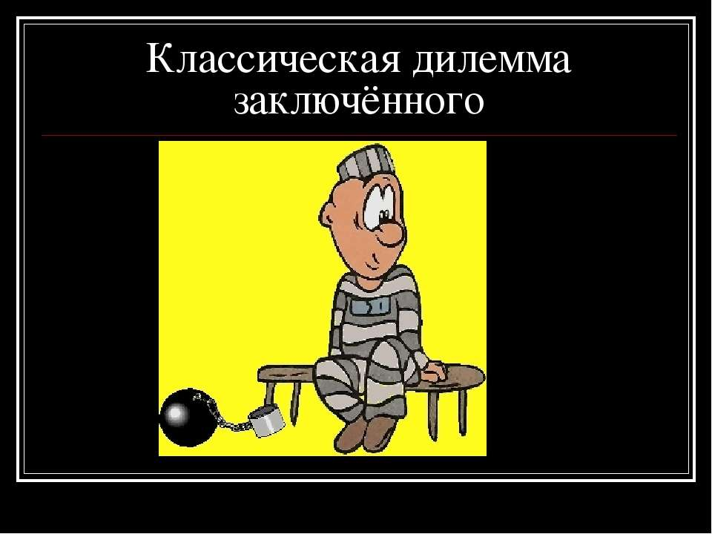

Slide 12
«Дилемма заключённого» в нормальной форме.
 | Заключённый Б хранит молчание | Заключённый Б даёт показания
Заключённый А хранит молчание | Оба получают полгода | А получает 10 лет, Б освобождается
Заключённый А даёт показания | А освобождается, Б получает 10 лет тюрьмы | Оба получают 2 года тюрьмы

Slide 13
«обмен закрытыми сумками»
Два человека встречаются и обмениваются закрытыми сумками, понимая, что одна из них содержит деньги, другая — товар. Каждый игрок может уважать сделку и положить в сумку то, о чём договорились, либо обмануть партнёра, дав пустую сумку.

Slide 14
Случай дилеммы заключённого в бизнесе.
Две конкурирующие фирмы должны определиться, сколько средств тратить на рекламу.
Эффективность рекламы и прибыль каждой фирмы уменьшается с ростом расходов на рекламу у конкурента.
Обе фирмы принимают решение увеличить расходы на рекламу, при этом их доли рынка и, возможно, объёмы продаж остаются неизменными, а прибыль сокращается.
Предел гонки рекламных бюджетов — прибыль, впрочем, они могут пытаться некоторое время работать и в убыток.
Фирмы могут пойти на соглашение о сокращении расходов на рекламу, но всегда есть стимул его нарушить.

Slide 15
«Дилемма заключенного» со многими участниками
 |  | Большинство
 |  | заводит по второй корове | заводит по второй корове
Я | завожу вторую корову | 2, 2 (у меня две тощих коровы) | 4,1 (у меня две довольно упитанных коровы)
 | не завожу вторую корову | 1, 4 (у меня одна тощая корова) | 3, 3 (у меня одна очень упитанная корова)

Slide 16
«Дилемма заключенного» для случая игры со многими ходами
 |  | Программа 2
 |  | кооперирует | конкурирует
Программа 1 | кооперирует | 3,3 | 0,5
 | конкурирует | 5,0 | 1,5

Slide 17
«Борьба полов»
Оба игрока имеют ясные предпочтения:
Прежде всего они хотели бы вечер провести вместе. Это имеет для них наибольшую ценность.
На втором месте по важности у них стоит предпочтение мероприятия.
Наихудший вариант для них, если они вечер проведут раздельно, причем жена будет на соревнованиях, а муж на концерте.
Несколько лучше они оценивают вариант раздельного проведения вечера, когда он идет на бокс, а она – на концерт. С наибольшим удовольствием

Slide 18
Матрица решений
 |  | Жена
 |  | Бокс | Концерт
Муж | бокс | 4,3 | 2,2
 | концерт | 1,1 | 3,4

Slide 19

Игра «Цыпленок»

Slide 20
Асимметричные игры
Игры называют асимметричными в тех случаях, когда противники находятся в неравном положении или когда отличается порядок их предпочтений.

Slide 21
Мудрость Соломона
 |  | 2
 |  | кооперирует | конкурирует
1 (мать) | кооперирует | 3,3 | 2,4
 | конкурирует | 4,1 | 1,2

Slide 22
Рекомендации
если партнер по игре делает ход первым или при одновременном действии обоих намерение первого второму не известно, то представляется целесообразным исходить из правила Байеса, т.е. из того, что в единичном случае наибольшая надежность успеха соответствует наиболее вероятной стратегии;
если риск опасен или по крайней мере показана осторожность, то следует предпочесть правило минимакса (правило Вальда).

Slide 23
Источники
https://www.youtube.com/playlist?list=PLlx2izuC9gjj4crXUkw2luo8JfNCfmbkn
https://notdotteam.github.io/trust/

